Slide 2
Evento producido por Diane Cortes

Slide 3
Gracias!!

Slide 4
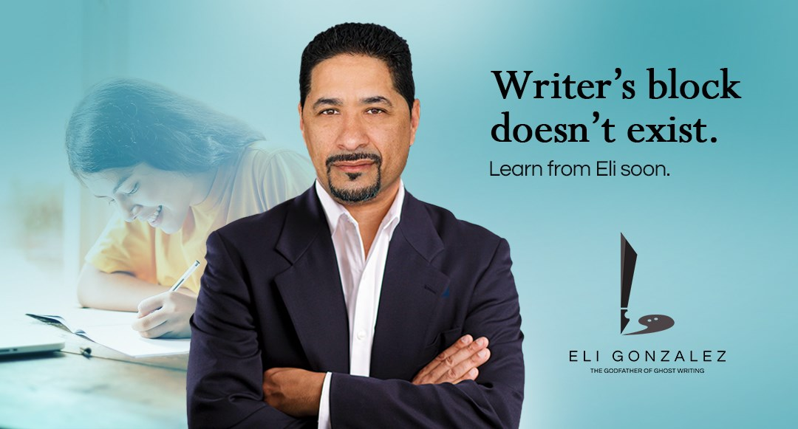

Slide 8
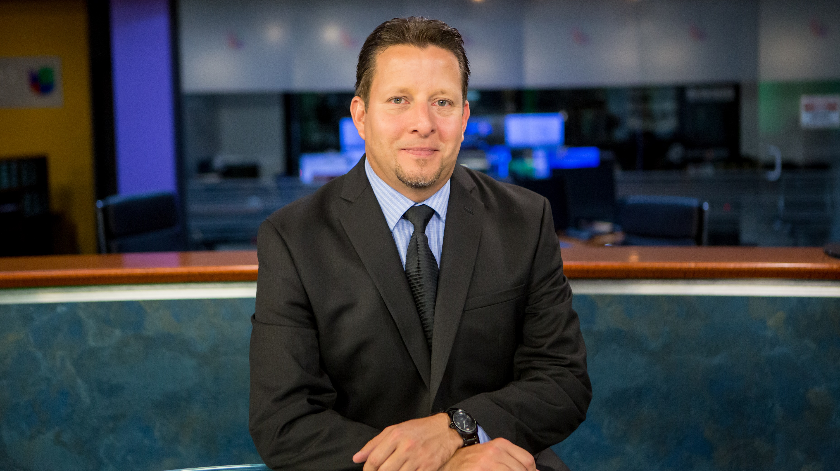
David Perez Hansen
“ERES TU MEJOR NOTICIA”

Slide 9
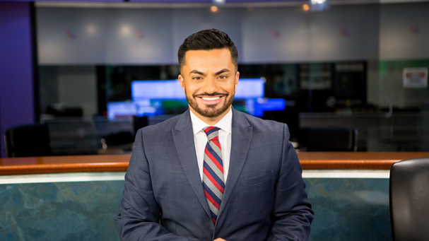
Filippo Ferretti
“ERES TU MEJOR NOTICIA”

Slide 10
Acción!!

Slide 11
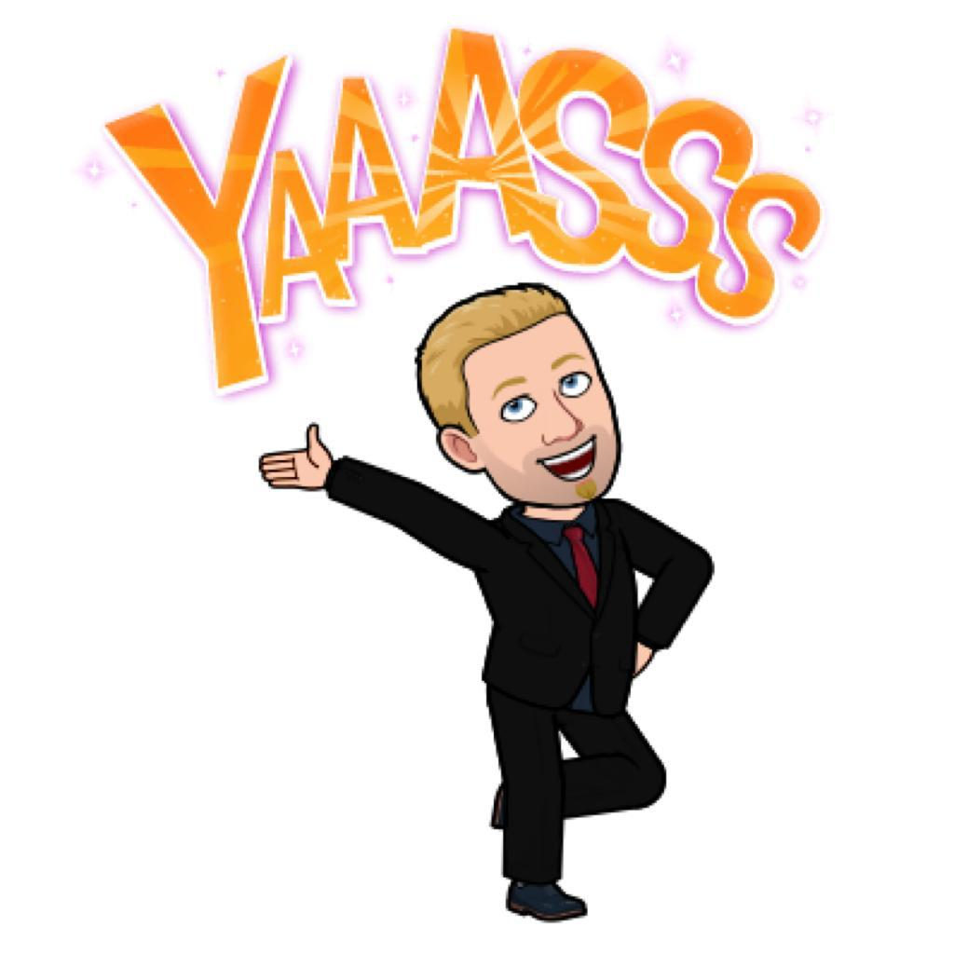
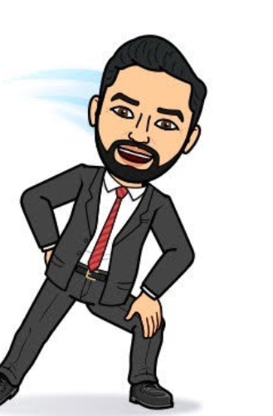
Entendiendo el impacto medios masivos en tu vida y en tu negocio.
Las redes llegaron para quedarse.
Interacción inmediata
Como nos comunicábamos antes?
Cuando demoraba el feedback.
Estrella de un segundo o estrellados.
Credibilidad vs Número de seguidores

Slide 12
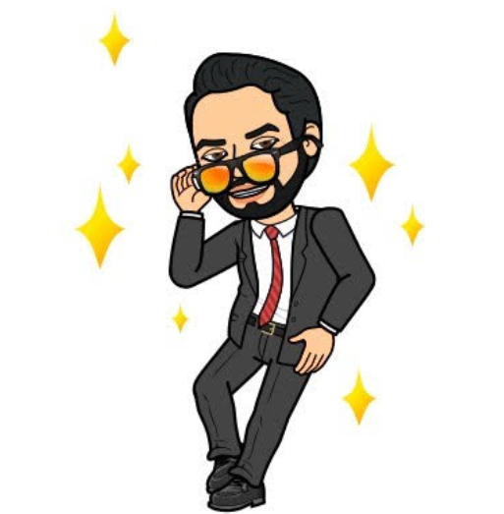
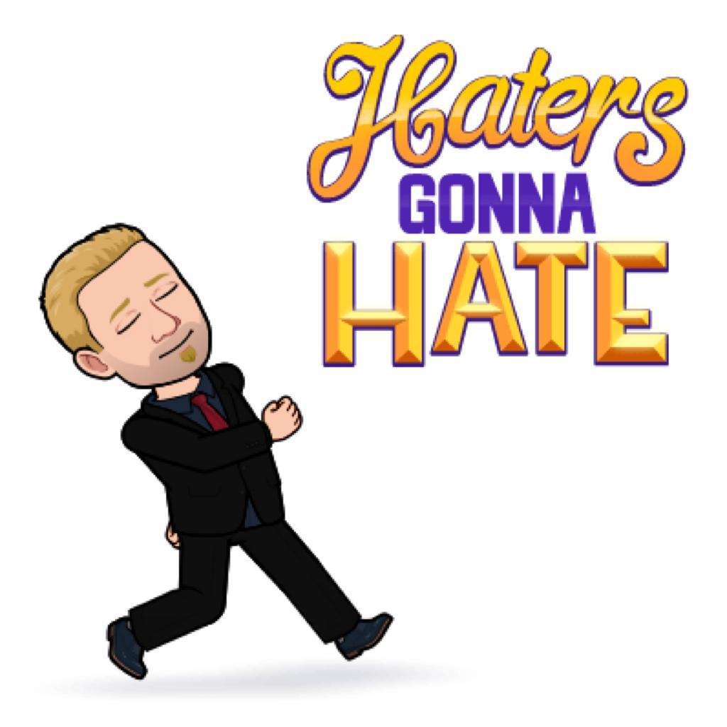
Convierte tu persona en una imagen de influencia.
Que es un influencer?
Como generar una verdadera influencia en tu publico.
Notes:
Video y Ambos participando anadir foto se follor enviado por David.

Slide 14
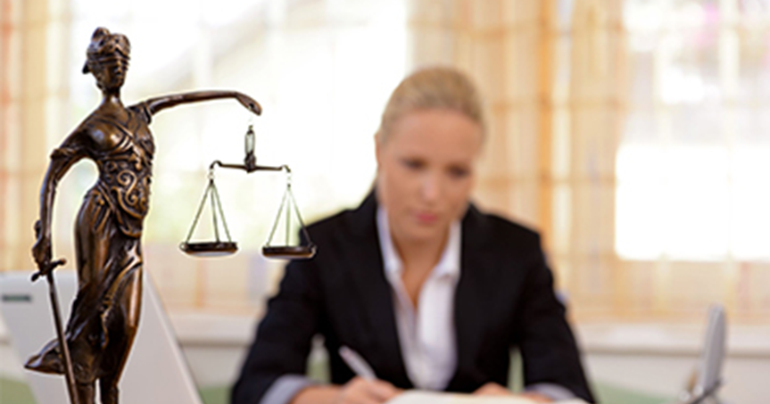

Slide 15
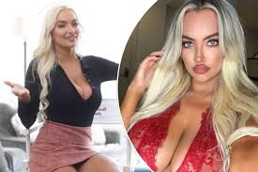

Slide 16
DICCION

Slide 17
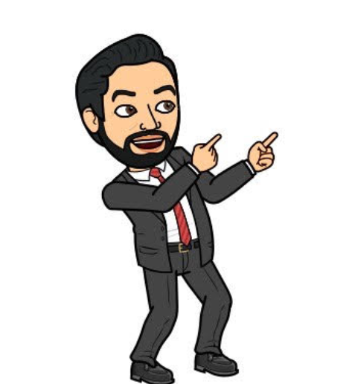
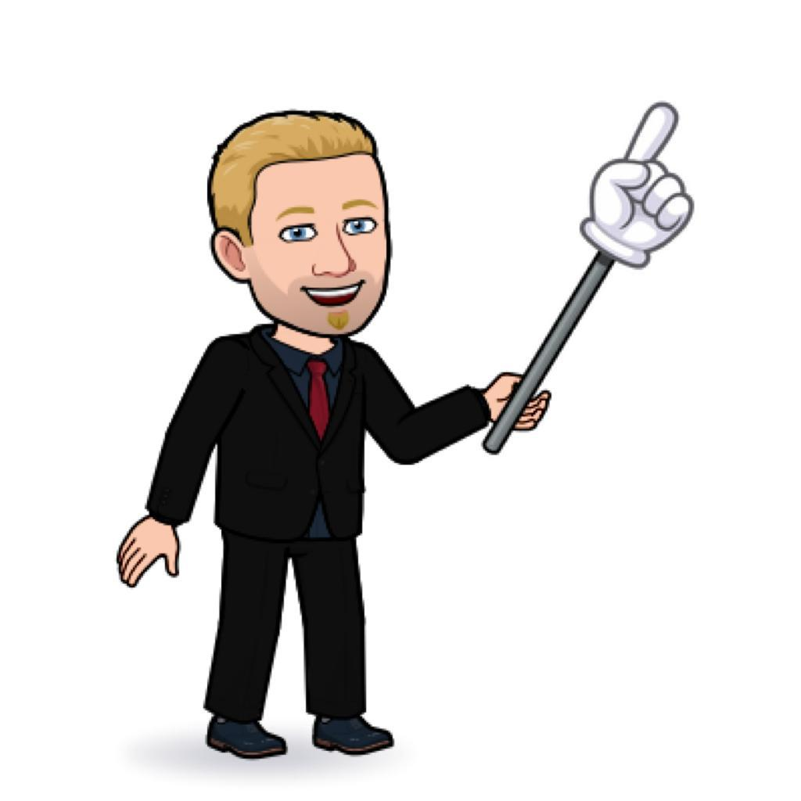
Dicción si importa!!
Cuando eres tu carta de presentación
No todo se vale
El buen gusto es esencial
La ética de la comunicación
Lo que dices y como lo dices
La Cultura y La Ortografía

Slide 18
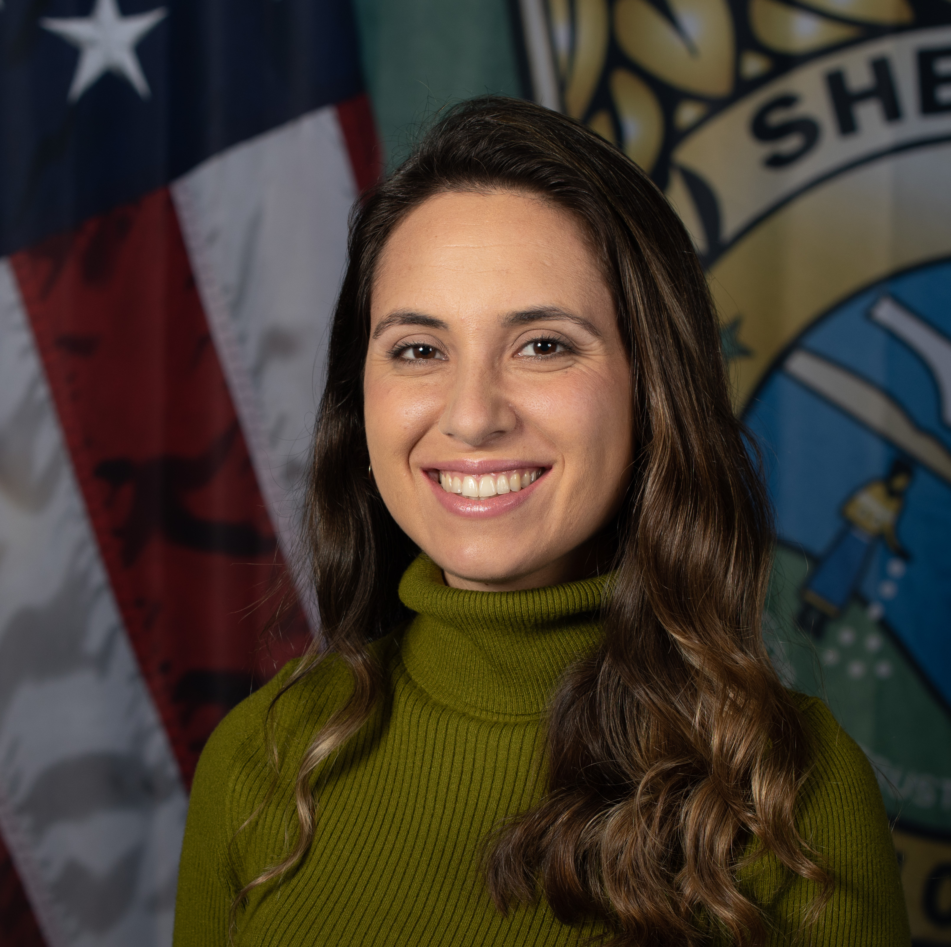
Verdad de las redes sociales y medios de comunicación
Natalia Verdiña – Vocero de la oficina del Alguacil del Condado de Hillsborough.
Notes:
Video de Alguacil - Polk Gradi Judd

Slide 19
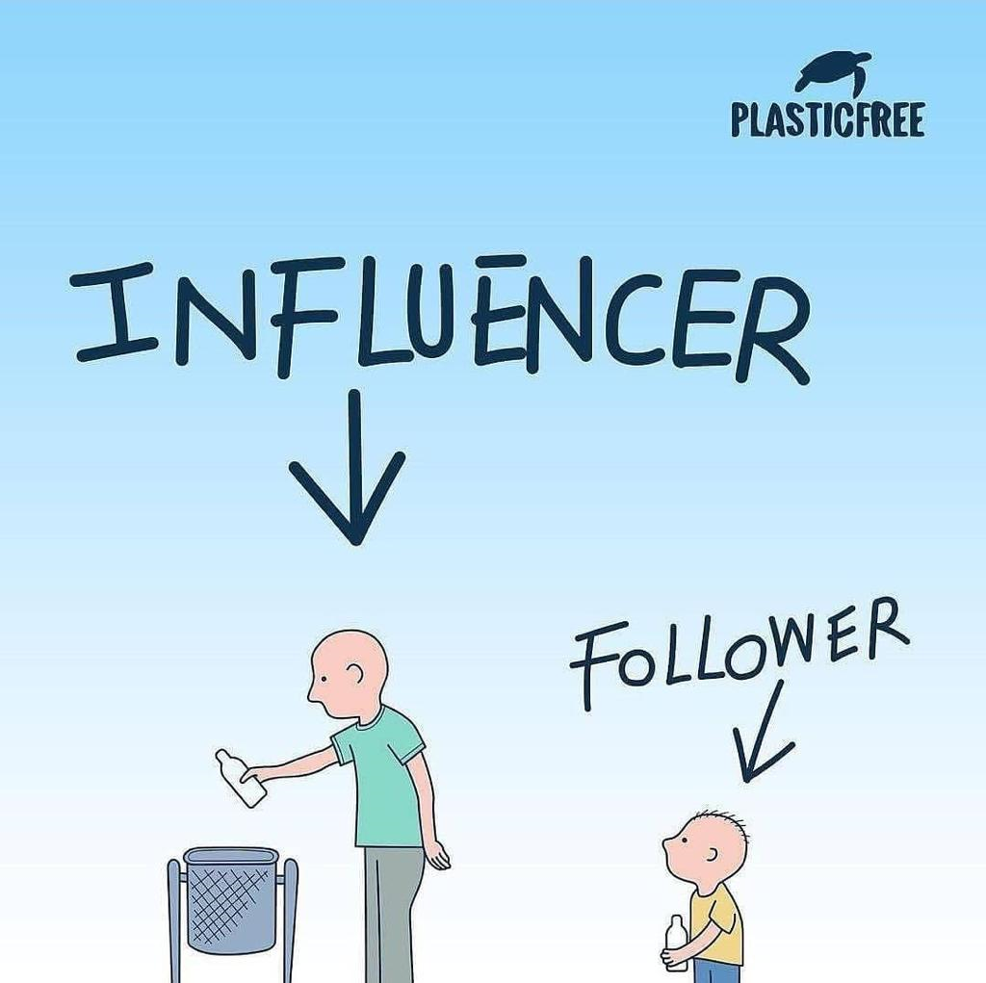

Slide 20
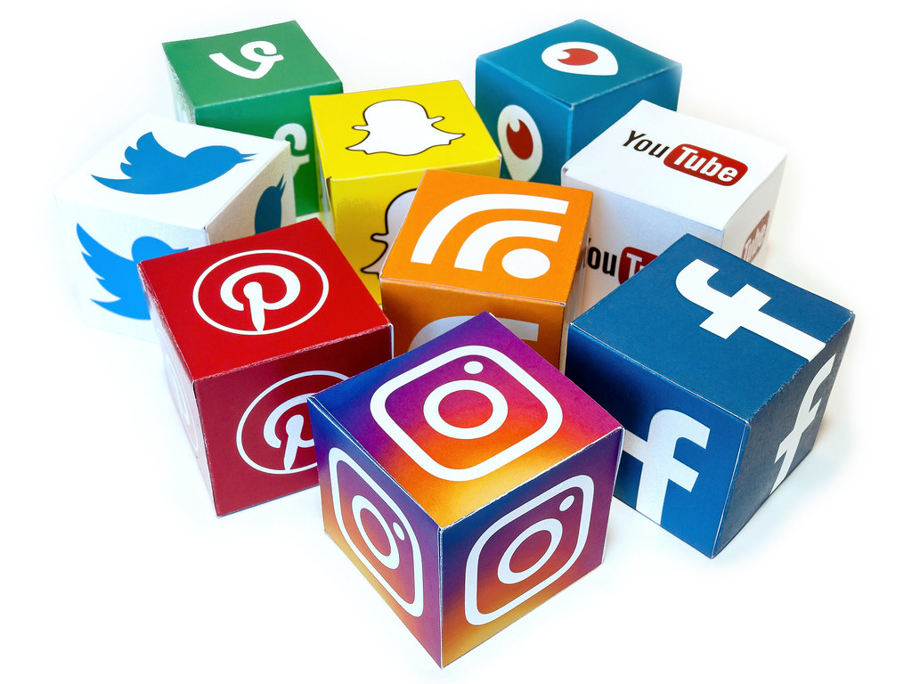
Q & A

Slide 21
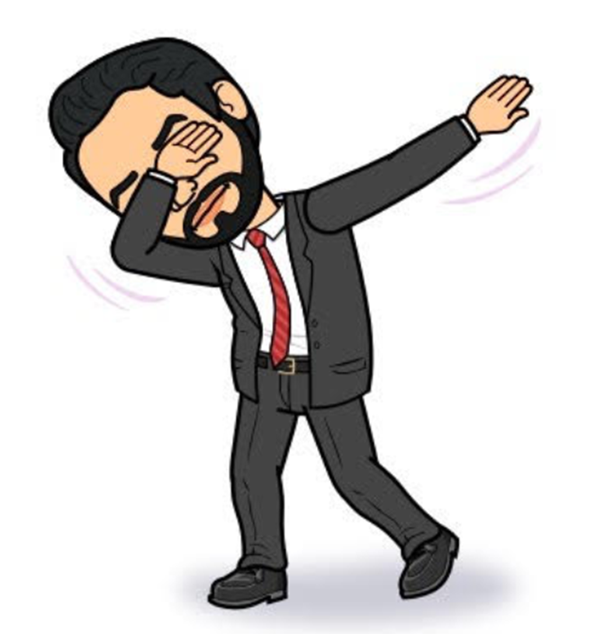
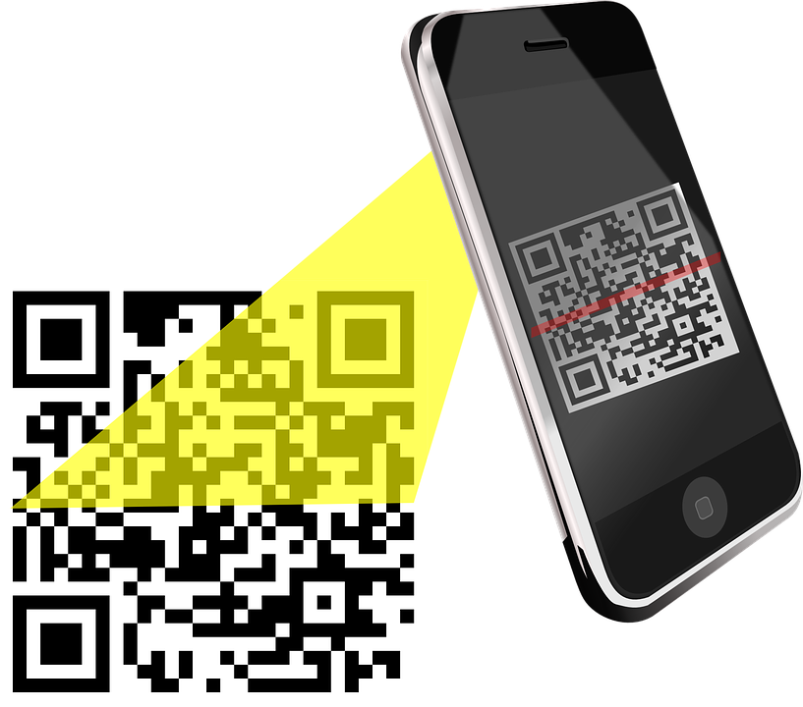
Gracias por su atención!
La presentacion esta aqui!

